Slide 1

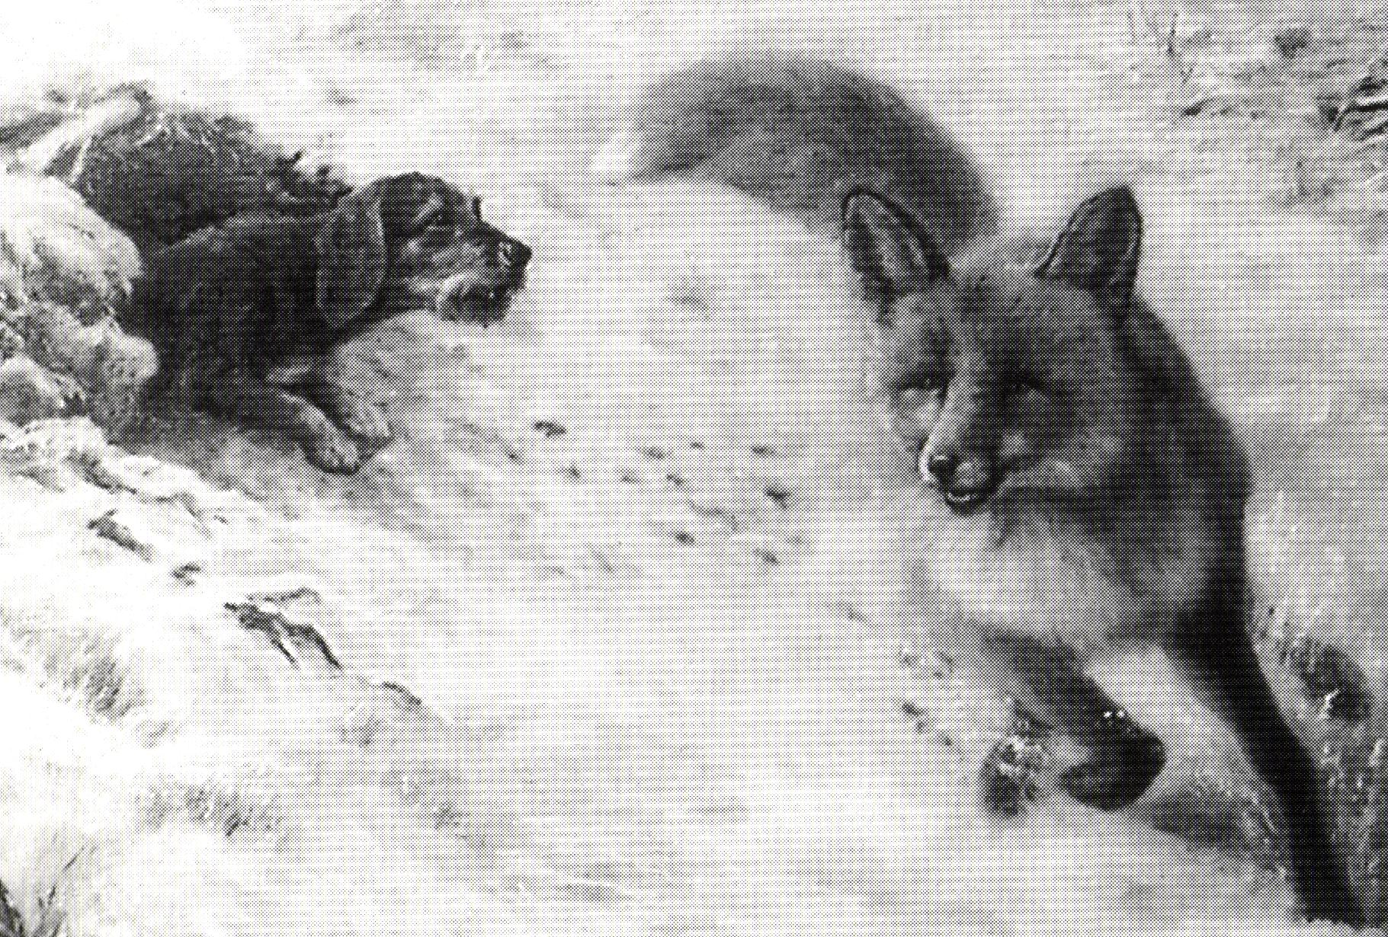
Die Bau – oder Bodenjagd

Slide 2
W a r u m J a g d ?
Nationalökonom Adam Smith prägt den Begriff der unsichtbaren Hand.
Wenn einer sein eigenes Interesse verfolgt, fördert er die Gesellschaft effektiver, als wenn er sich vornimmt, die Gesellschaft zu fördern. Als Beispiel nennt er den Bauern, Bäcker oder Metzger. Die Gesellschaft erwartet nicht, dass wir durch ihr Wohlwollen unsere Wurst oder das Brot bekommen, sondern durch ihr eigenes Interesse.
Für uns Jäger heißt das:
Wer gerne zur Jagd geht, wird dafür sorgen, dass genug Wild da ist. Davon profitieren nicht nur die jagdbaren Wildarten, sondern alle Tiere. Damit profitiert auch der Staat.

Slide 3
W a r u m J a g d 2
Pro Jahr beträgt das Wildbretaufkommen über 37 000 000 kg in Deutschland, ohne Hasen, Enten, Fasanen oder Tauben.
Die Qualität ist sehr hoch.
Jeder, der sich einen Rehwildbraten leistet, wird diesen durch ein Steak oder ein Schnitzel ersetzen, wenn es nicht mehr zu erhalten sein sollte.
Kein Ferkel, kein Kaninchen im Stall kann so artgerecht aufgezogen werden, wie es in der Natur geschieht. Für jedes nicht erlegte Wild wird die landwirtschaftliche Produktion an Hühnern, Schweinen und Rindern erhöht werden und damit zu vermehrter Umweltbelastung beigetragen.
Ohne Jagd wird der Rückgang von Wiesenvögeln durch Fuchs und Krähe sich noch erheblich verstärken.. Der Verbiss im Wald wird keinen Baum mehr nachwachsen lassen.
Ist der Besatz an einzelnen Arten zu hoch, dezimiert er sich durch Krankheiten. Wer einmal Kaninchen mit Myxomatose oder Rehwild mit Durchfallerkrankungen gesehen hat, wird nicht mehr für eine natürliche Regulation eintreten

Slide 4
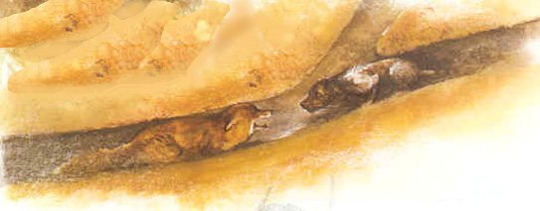
B a u j a g d w a r u m ?
Eine Reduzierung des Fuchsbesatzes ist mit der Baujagd am effektivsten möglich! Besonders in
offenen Landschaften sind auch Kunstbauten sehr erfolgreich, weniger in Waldgebieten.
In Niedersachsen werden 20-35% der Jagdstrecke an Füchsen durch die Baujagd erlegt.
Der Anteil der Fähen ist deutlich höher.
Nur bei hohen Fuchsbesätzen ist eine Jagd in Form von Treibjagd oder Ansitz erfolgversprechend.

Slide 5

Fuchsbejagung warum
Im Großtrappengebiet Brandenburg wird auf über 10.000 ha landwirtschaftliche Nutzung streng organisiert. Als Folge wurden die Gelegeverluste durch landwirtschaftliche Arbeiten von 60 –90 % auf weniger als 10 % gesenkt. Anschließend wurde jedoch festgestellt, dass durch Fuchs, Greife und Krähen ein Verlust an Jungvögeln von
88 – 90 % zu verzeichnen ist.
Eine neue Untersuchung der Universität Vechta in der Wesermarsch kommt zum selben Ergebnis an Verlusten beim Kiebitz, Uferschnepfe, Großer Brachvogel und Rotschenkel.
Wenn wir zum Teil noch recht
gute Bestände an Wiesenvögeln haben, dann ist es auch ein Erfolg der starken Fuchsbejagung im Landkreis Aurich

Slide 6
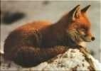
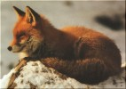
Fuchsbejagung warum
„Bekanntlich begrenzt die Beute den Räuber“ ist ein Satz der an Unsinn nicht zu überbieten ist. Dass die Beute den Räuber begrenzt, ist nur in seltenen Ausnahmen der Fall, z.B. sind in unserer Heimat Krähen, Elstern, Habicht, Bussard, Fuchs und Marder Nahrungsgeneralisten, die durchaus in der Lage sind, dem Kiebitz das Überleben unmöglich zu machen, um anschließend problemlos auf andere Nahrung umzusteigen.
Nur bei wenigen , seltenen Beutegreifern ist das Nahrungsspektrum so eingeschränkt, dass sich ein natürliches Verhältnis einstellen kann.
Ich halte es aber auch nicht für sinnvoll, den Fischbestand auf ein Minimum zu senken, um den Kormoran in seinem Bestand zu verringern.

Slide 7
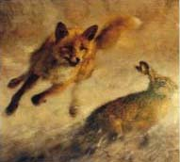
Fuchsbejagung warum
Umgerechnet auf 1000 ha
hatten wir in :
Ostfriesland 1938 | 0,9 Füchse | 126 Hasen
Holland Nord 1998 | 4 Füchse | 81 Hasen
Ihlow 2004 | 4 Füchse | 106 Hasen
Krummhörn 2004 | 6 Füchse | 67 Hasen
Wiesmoor 2004 | 9 Füchse | 24 Hasen

Slide 8
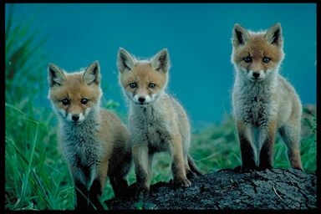
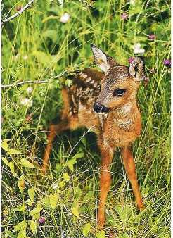
Fuchsbejagung warum
6 Kitze vor dem Bau und kein Stück war gemäht.
Danach wird das Mitleid mit den Jungfüchsen wieder von der Notwendigkeit der Jagd überzeugt.
50% der Kitze wurden vom Fuchs gerissen
In Norwegen wurden 44 Rehkitze mit Sendern markiert.
Nach 60 Tagen waren 21 zur Beute von Füchsen geworden.
Davon 4 weibliche und 17 männliche Kitze.

Slide 9

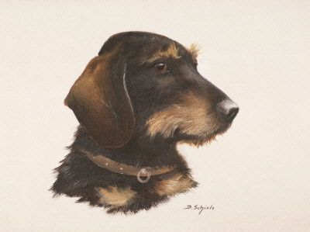

Baujagd mach ich gern
Nicht um des Fuchsbalges willen liebe ich die Baujagd, sondern um des kampfesfrohen, unseren Augen entrückten, geheimnisvollen Treibens wegen, das sich da unter den Bäumen und Felsen abspielt. Noch immer war mir ein Baujagdtag ein Erlebnis, weit mehr als Treibjagden.
Ist doch der Erdhund der einzige, der unter Einsetzung seines Lebens, auf sich selbst angewiesen, unerschrocken mit oft überlegenen Gegnern hart kämpfen muss, obendrein unter schwierigsten Umständen, tief in dunkler Enge, aus der so mancher nie zurückgefunden hat.
Graf von Schwerin um 1910

Slide 10
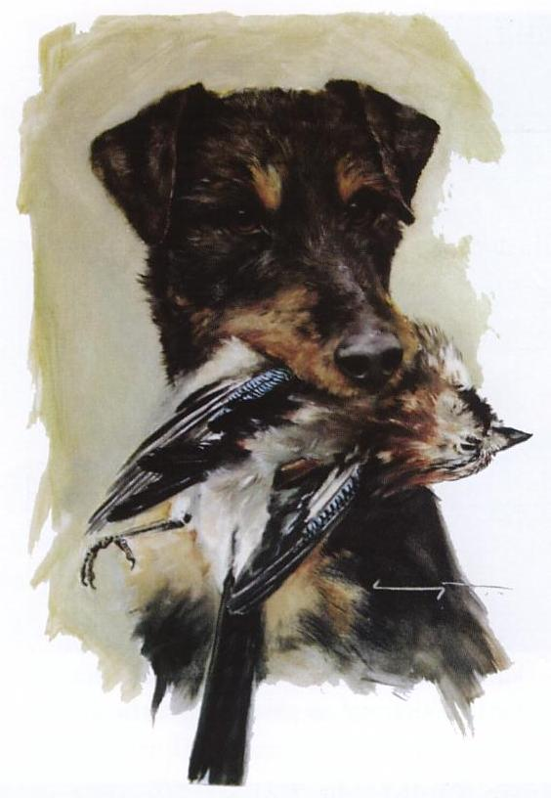
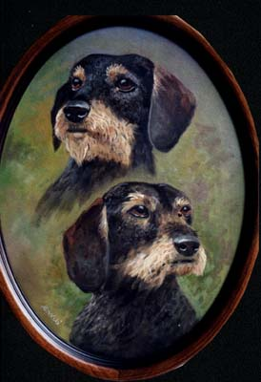
Welchen Hund brauche ich für die Baujagd!?
Als Erdhunde bezeichnen wir die Teckel und Terrier. Dabei gibt es noch stark verschiedene Untergruppen, die längst nicht mehr alle für die Baujagd geeignet sind.

Slide 11
Welchen Hund brauche ich für die Baujagd?
Bei den Teckeln haben sich die Rauhaarschläge durchgesetzt, bei den Terriern ist es der Deutsche Jagdterrier, der am meisten eingesetzt wird.
Aber auch unter den Foxterriern, Westfalenterriern, den Parson Jack Russel, Jack Russel, Patterdalterriern oder Fellterriern und vielen anderen gibt es beste Bauhunde.

Slide 12
Die Anschaffung eines Bauhundes
Beim Kauf unbedingt auf die Leistung der Eltern achten !
Da alle Hunderassen ( bis auf den DJT ), die für die Baujagd eingesetzt werden, auch oft als reine Haushunde gehalten werden, ist beim Kauf eines Welpen unbedingt auf die jagdlichen Leistungen der Eltern starken Wert zu legen. Viele Teckel oder Jack Russel Terrier sind für die Baujagd völlig unbrauchbar.
Über die Jagdhaftpflicht sind nur Hunde versichert, die spätestens nach drei Jahren eine Bauprüfung abgelegt haben. Diese ist nur für Hunde möglich, deren Papiere vom JGHV anerkannt sind. Das ist ungerecht, da andere Hunde ohne Papiere zur Brauchbarkeitsprüfung ohne Probleme zugelassen werden.
Wer aus der Erfahrung weiß, dass ein DD ohne Papiere genau so brauchbar ist wie einer mit Papieren, wird bei den kleinen Rassen leicht Schiffbruch erleiden.

Slide 13
Welche Eigenschaften sollte der Bauhund haben!
Sehr wichtig ist der Brustumfang. Die Idealvorstellung liegt im Bereich von 35- 40 cm. Es geht bis 45 cm.
Vor allen ist eine zu große Schärfe vom Bauhund sehr negativ. Er ist für die Baujagd nicht geeignet und verursacht nur Ärger. Der gute Hund soll ran gehen, den Fuchs lebhaft bedrängen aber nicht zu hart zufassen und laufend Verletzungen haben.
So wichtig es ist, dass er im Bau laut gibt, wenn ein Fuchs steckt, so negativ ist es, wenn er Laut gibt, ohne dass der Bau befahren war. Hier wird durch Anrüden ein Fehler gemacht, eine Maßnahme, die auch dazu führt, dass der Hund oft zu lange im Bau bleibt.
Mit Sicherheit ist ein Rüde scharf nach allem, was sich bewegt, mit 52 cm Brustumfang und einem Führer, der ihn stark anrüdet, für die Jagd unter der Erde nicht zu gebrauchen.
Der Baujäger jedoch erst recht nicht.

Slide 14
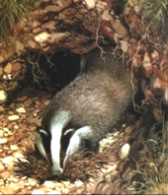
F l i e g e r o d e r S t e h e r !
Heute wird von den meisten Bauhundführern
der Flieger deutlich bevorzugt.
Stundenlanges Warten entfällt, notfalls lässt sich der Hund abrufen.
Den Dachs soll er meiden.
Ich habe beide Arten bei
meinen Hunden erlebt.
Manchmal ist bedingt durch
das Graben der Flieger
zum Steher geworden.
.

Slide 15
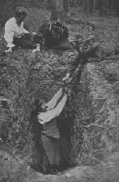
D e r S t e h e r
Nichts ist ärgerlicher, als wenn sich vor dem Durchstich der Röhre der Fuchs versetzt. Das Bild zeigt die Baujagd in alten Tagen. Heute kann ich gezielt graben (Bauhundfinder). Ich bejage immer den Dachs, bleibt der Hund nicht fest am Dachs, dann brauche ich gar nicht damit anzufangen. Ist der Dachs aus dem Bau, ist dieser der Beste für den Fuchs.
Das ein Fuchs eher springt, wenn der Hund den Bau verlässt und es von der anderen Seite versucht, habe ich nie sicher sagen können. Nur selten ist er gesprungen, wenn ich ihn abgenommen habe. Ich bin sicher, dass ohne zu „graben“ der Erfolg um 30% verringert wird.

Slide 16
Wann ist der Fuchs im Bau?
Die Wahrscheinlichkeit, im Oktober den Fuchs im Bau anzutreffen, ist nicht groß. Trotzdem stecken schon einige Füchse nach der Maisernte im Bau.
Januar und Februar sind die Erfolg versprechendsten Monate, aber auch im November, Dezember sind die Aussichten kaum geringer.
Der Satz „Baujagd gleich Saujagd“ hat auch weiter seine Berechtigung. Bei schlechtem Wetter, Schnee, Regen und besonders Sturm ist der Fuchs etwas eher im Bau. Es hat jedoch kaum Bedeutung, werden die Jagdtage doch fast alle weit im voraus geplant.
Am Bau selber kann ich an Zeichen von Spinnweben, Gras zwar recht gut erkennen, dass der Bau nicht befahren ist, dass der Fuchs aber tatsächlich steckt, ist ohne Hund auch für den Baujäger mit sehr großer Erfahrung nicht zu erkennen.
Völlig irrelevant ist es, vom Geruch auf den Fuchs zu schließen.
Er besagt nur, dass ein Fuchs irgendwann da gewesen ist.

Slide 17
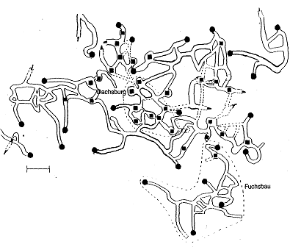
Dachs-und Fuchsbauten
Der rechte Bau hatte eine Ausdehnung von
60x40m
36 Kessel wurden gefunden

Slide 18
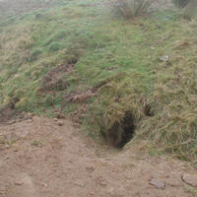
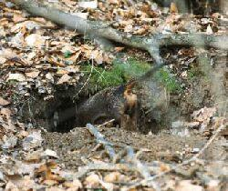
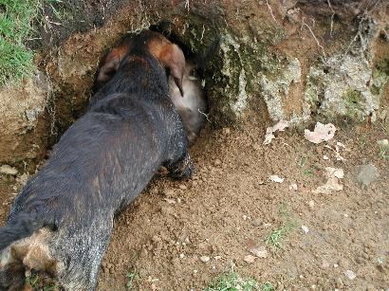
Typische Fuchsbaueingänge ?
Auch wenn der Bau oben links schon etwas größer ist, war er, wie die beiden anderen, ein Fuchsbau. Links zieht der Teckel den angeschossenen Fuchs, der sich gerade noch in den Bau rettete, heraus.

Slide 19
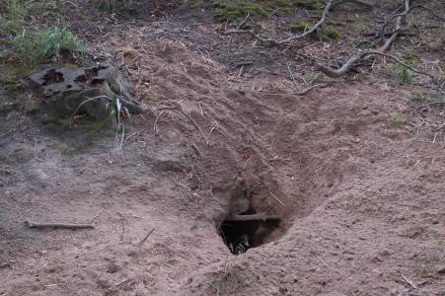
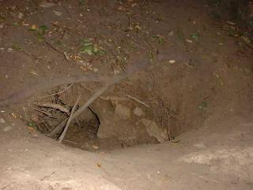
Typische Dachsbaueingänge ?
Dachsbauten sind an der Spurrille in der Einfahrt zu erkennen. Sie haben in der Regel erheblich mehr Aushub als der Fuchsbau und größere Einfahrten.
In der Umgebung sind Abtritte, kleine Löcher im Boden zu sehen. Hier wird der Kot vergraben. Es ist aber selten mit Sicherheit zu sagen, ob der Bau vom Dachs oder Fuchs befahren ist. Oft war er mal vom Dachs befahren, jetzt ist der Fuchs drin.

Slide 20
Die Arbeit am Bau
Terrierführer arbeiten fast nur mit einem Hund, mehrere Hunde werden nur nacheinander eingesetzt. Teckelführer arbeiten oft mit zwei und große Bauten auch mit noch mehr Hunden.
Andere Jagdhunde z. B. ein Drahthaar vom Revierinhaber, werden nur von wenigen als hilfreich betrachtet. Er stört leicht durch Krach, wird als Sicherheitsrisiko für den Bauhund gesehen.
Es gibt Füchse, die springen und die nicht springen.
Ein Satz der stimmt, aber der Erfolg ist stark davon abhängig, ob der Fuchs etwas mitbekommen hat, wie die Leute sich verhalten. Ruhe, den Wind beachten ist eine wichtige Voraussetzung für das Springen.
Dabei werden Feldbauten mit einem Ausgang oft gegraben werden müssen. Wenn im Januar noch bis zu 80 % der Füchse springen, sinkt die Zahl besonders wegen der Fähen im Februar auf 60 % .
Auch aus dem gut angelegten Kunstbau springen 10 % der Füchse nicht.

Slide 21
Die Arbeit am Bau Teil II
Ich arbeite große Bauten immer mit mehreren Hunden.
Die Ruhe und das Verhalten am Bau predige ich,wie andere auch, aber habe ich 15 Bauten kontrolliert, ist es damit nicht immer mehr weit her. Da ich nach einer gewissen Zeit gezwungen bin zu orten, werde ich selber ein Unruhefaktor.
Ich versuche immer dem Hund zu helfen, wenn der Fuchs nicht springt. Ohne Graben hätte ich sehr viel weniger Füchse bekommen.
Für mich ist die Arbeit am Dachs gefährlicher, da versuche ich auch nur mit einem Hund zu arbeiten.
Beim Graben gibt es vieles, das wünschenswert ist, oft sind die Verhältnisse aber nicht danach. Wer sich durch Wurzeln arbeiten muss, gibt sich mit einer kleinen Öffnung zufrieden. Orte ich den Hund in zwei Metern Tiefe, werde ich den Einschlag größer machen und als Mittelpunkt die vermutliche Stelle wählen. Brauche ich nur 50 cm, dann kann ich auch den Einschlag daneben machen und etwas tiefer, um die Röhre seitlich zu öffnen. Leider sind solche Luxusarbeiten selten.

Slide 22
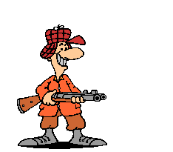
B a u h u n d s e n d e r
Wer die Baujagd nicht nur in Kunstbauten betreibt,
wird auf Dauer immer ein Gerät benutzen.
Es ist nicht nur eine Gefahrenreduzierung für den
Hund, sondern eine erhebliche Erleichterung,
wenn ich den Fuchs ausgraben muss.

Slide 23
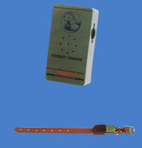

D e b e n s
Das alte Gerät von Debens ist auch heute noch viel in Gebrauch. Es war gut und günstig Heute ist es nicht mehr erhältlich.
Rechts das neue Gerät von
Debens. Der Preis liegt um 200 €. Es ist für Tiefen bis 5 Meter geeignet. Zur Zeit ist es in der Bewährungsphase.Die ersten
Ergebnisse waren unterschiedlich.

Slide 24
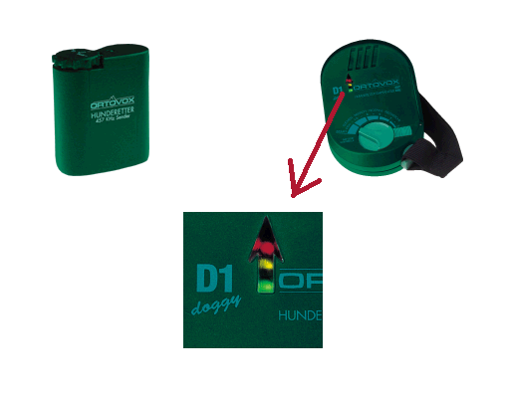
O r t o v o x
Das Ortovox Gerät kostet
279 €. Kaufe ich einen
Empfänger der neuesten
Generation, bin ich bei
362 €.
Mit diesem Empfänger
ist eine genauere Ortung
möglich. Die Tiefe
spielt bei diesem
Gerät keine Rolle.

Slide 25
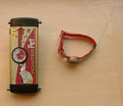
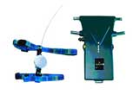
Pointer und Tracker Pet Set
495 € kostet das Pointer Set
Das Tracker ist mit 699 € am teuersten.
Diese Geräte wurden entwickelt, um Hunde bei der Stöberarbeit oberirdisch zu orten. Für die Bauarbeit, auch wegen der Größe,
eher weniger geeignet.
Ist der Fuchs auch noch so schlau,
einmal kommt er
aus dem Bau.

Slide 26
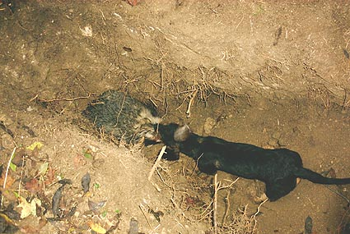
G r a b e n
Beim Dachs muss ich
fast immer graben.
Auch beim Fuchs ist es
nicht selten. Im Februar
springen nur noch 60%.
Spaten, Schaufel, eine kleine Axt und bei Frost eine
Spitzhacke und die Taschenlampe gehören zur Ausrüstung.
Ich habe zum Herausziehen auch immer ein Gaff dabei.
Den Revolver 22 Magnum gebrauche ich kaum mehr.
Wer über 2 Meter Tiefe ist, muss wissen, dass es beim
Einsturz schon Tote gegeben hat

Slide 27
G r a b e n
Wenn möglich, ist das Loch groß genug zu machen.
Es ist senkrecht nach unten zu graben.
Vor dem Durchstich sollte das Loch ausgeräumt sein.
Der Durchstich sollte vom Bauhundführer erfolgen.
Hier ist immer große Vorsicht notwendig.
Hund und Fuchs sollten sofort durch die Schaufel getrennt werden.
Beim Dachs ist die Röhre sauberst freizulegen.

Slide 28
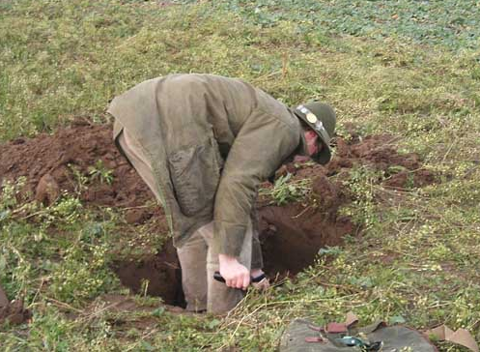
E i n s c h l a g
Hier wird der Einschlag deutlich zu klein begonnen. Es mag gerade noch gehen, wenn ich den Fuchs nicht tiefer als 1 Meter vermute.

Slide 29
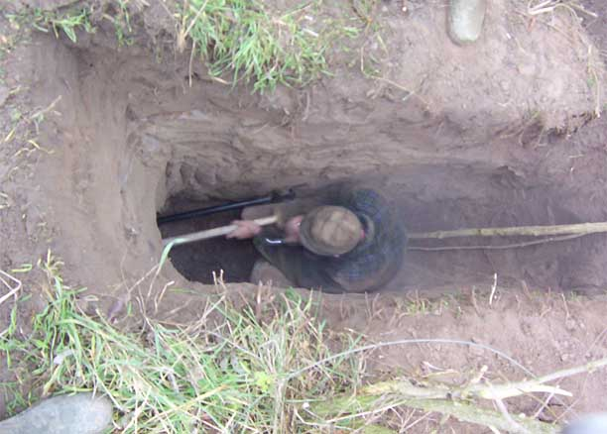
E i n s c h l a g
Wer tiefer muss, braucht oben wenigstens 70 x 140 cm, um in der Tiefe noch arbeiten zu können.

Slide 30
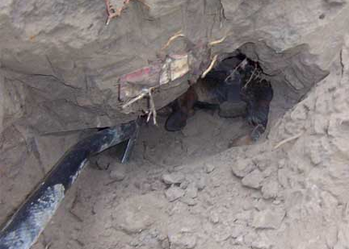
A b s c h i e b e r n
Es ist beim Öffnen der Röhre sehr wichtig, den Hund nicht mehr an den Fuchs kommen zu lassen. Leicht kommt es sonst zu schweren Verletzungen.

Slide 31
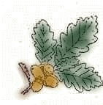
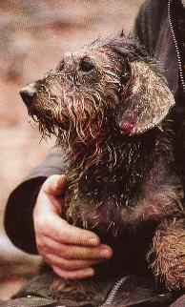
Baujagd ist eine schwere Arbeit
Was hoch über uns der Falke an rücksichtslosem Mut und stolzer Gewandtheit zeigt, das leistet tief unter uns in seiner Art der kleine, jagdedle Teckel

Slide 32
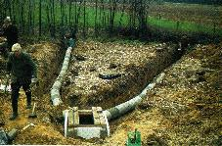
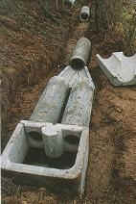
K u n s t b a u t e n
Ein Kunstbau, wie er früher oft
erstellt wurde. Er hatte viele Vorteile. Der Fuchs springt leicht. Ist der Hund durch, ist sicher kein Fuchs mehr drin.
Der Einröhrenbau mit den Vorteilen:
Er zieht nicht, weniger Material und weniger Arbeit mit dem Eingraben.

Slide 33
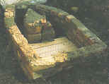
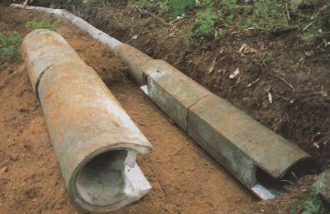

Einzelheiten der Kunstbauten
Links ein gemauerter Kessel, der Rundlauf ist jedoch zu kurz.
Unten ein sehr guter
Kessel.
Hier werden 30er Rohre als Kessel
verwendet. Eine gute Möglichkeit,
besonders, wenn ich den Bau nur
flach eingraben kann.

Slide 34

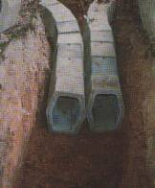
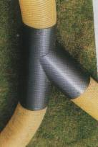
D i e R o h r s y s t e m e
Das Rohr ist sechseckig und geteilt. Die obere
Hälfte kann abgenommen werden. Ein Zugang
ist ohne Zerstörung möglich.
Die Rohre sind ähnlich, aber
nicht geteilt. Sie können auch
einzeln herausgenommen werden.
Die links gezeigten PVC Rohre
sind sehr günstig. Mit 18,5 cm jedoch für den
Terrier kaum geeignet, er braucht eher 25 cm.
Der Zulauf sollte eine Länge von 8- 15 Metern haben.

Slide 35

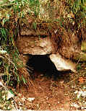
Pflege der Kunstbauten
Der Zulauf sollte bei der ersten
Kontrolle im Herbst zurecht
gemacht werden.
Einige Federn, kein Luder,
davor , verbessern den Erfolg.
Auch der Eingang kann verblendet
werden. Dem Fuchs ist es sicher
egal, der Spaziergänger erkennt
aber so nicht, was da los ist.
Wird der Bau nicht angenommen,
ist eine Kontrolle des Kessels
notwendig.

Slide 36
Kunstbau mit ein oder zwei Ausgängen
Ich glaube, dass es einen gab, dem die Arbeit beim Eingraben zu viel wurde. Er entwickelte den Bau mit einem Ausgang und erzählte vom Vorteil, dass dieser nicht zieht.
Ich habe noch keinen getroffen, der bei gleicher Länge mehr Füchse im Einröhrenbau hatte, eher das Gegenteil.
Aus dem Bau mit zwei Röhren springt der Fuchs besser.Ein weiterer Vorteil für junge Hunde ist, ich bin immer sicher,wenn er durchgegangen ist, ist kein Fuchs im Bau.

Slide 37
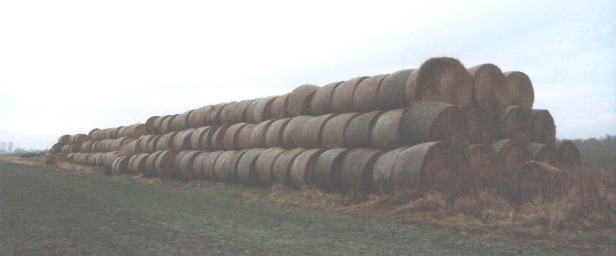

Ein „ungewöhnlicher Kunstbau“
Der Fuchs nimmt solche Strohballenlager gerne an. Hier müssen die Bauhunde volle Leistung zeigen, um den Fuchs zum Springen zu bringen.

Slide 38
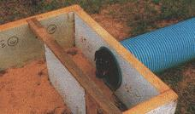
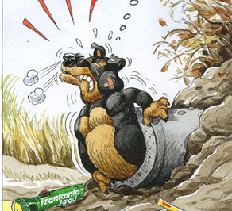

Nicht zu empfehlende Bauten
Holz verrottet im Boden sehr schnell.
Das Prallbrett ist etwas für sehr rabiate
Terrier, sonst springt der Fuchs nicht.
Hier ist der Eingang
zu dicht beim Ausgang.
Nur selten wagt sich der
Fuchs raus.
Einige Hunde sind auch
nicht zu empfehlen!

Slide 39
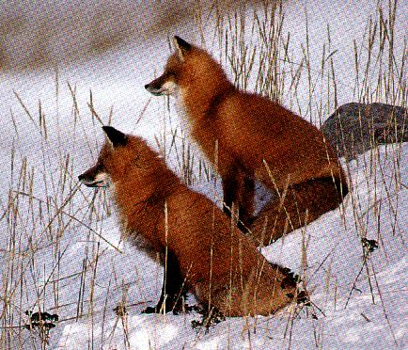
S c h l a u m e i e r
Hat es Zweck, eine Klingel, eine Rassel im Bau anzubringen oder mit einer Eisenstange auf den Deckel zu stoßen, um den Fuchs zum
Verlassen des Baues zu
bewegen ? Erfahrungen zeigen, dass es zu 50 % gelingt.
Nachteil, zu 50 % gelingt es nicht.
Ähnlich verhält es sich, wenn ich im Rohr einen Halm aufstelle, um zu kontrollieren, ob der Fuchs mal einschlieft.
Der Bau wird erheblich schlechter angenommen.
Weitere Stichpunkte: Wärmefühler, Bindfaden, immer wieder kontrollieren.

Slide 40

D i e S i c h e r h e i t
Zu viele Hunde werden bei der Bauarbeit erschossen !
Füchse dürfen nur geschossen werden,
wenn sie mindestens 3-4 Meter vom Bauausgang entfernt sind und kein Hund dicht dahinter ist !
Ich darf nicht auf den mir zulaufenden Fuchs schießen, sondern nur auf den seitlich oder von mir weglaufenden.
Der Bauhundführer darf anders handeln, muss es öfter sogar.
Das betrifft aber nur IHN und keinen anderen !
Der Bauhundführer ist grundsätzlich der Jagdleiter.

Slide 41
D i e S i c h e r h e i t
Baujagd ist nichts für eine große Gesellschaft.
Nur 2-3 Jäger werden gebraucht. Bei einem großen Bau mit 15 Ausgängen und mehr kann die Zahl mal 4-6 betragen.
Ich halte nur dann etwas von einem großen Hund bei der Baujagd, wenn er intensiv mit dem Bauhund eingearbeitet wurde.
Wenn ein Fuchs nicht tödlich getroffen ist, sollte der Bauhund möglichst von ihm ferngehalten werden. Wenn der Hund noch weit genug vom Fuchs entfernt ist, sollte sofort ein Fangschuss erfolgen.

Slide 42
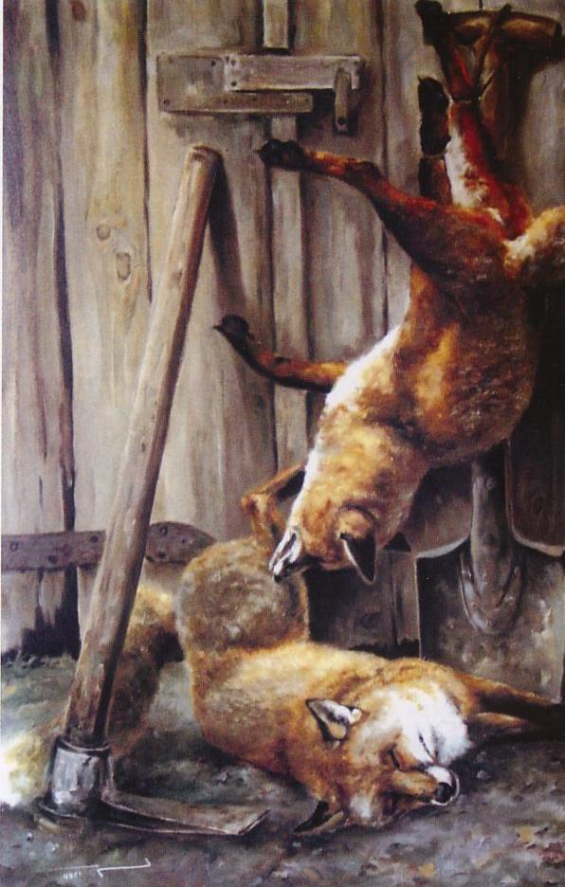
W a i d m a n n s h e i l
wünsche ich Ihnen für die Zukunft und dass es den Hunden immer gut gehen möge.

